Slide 1
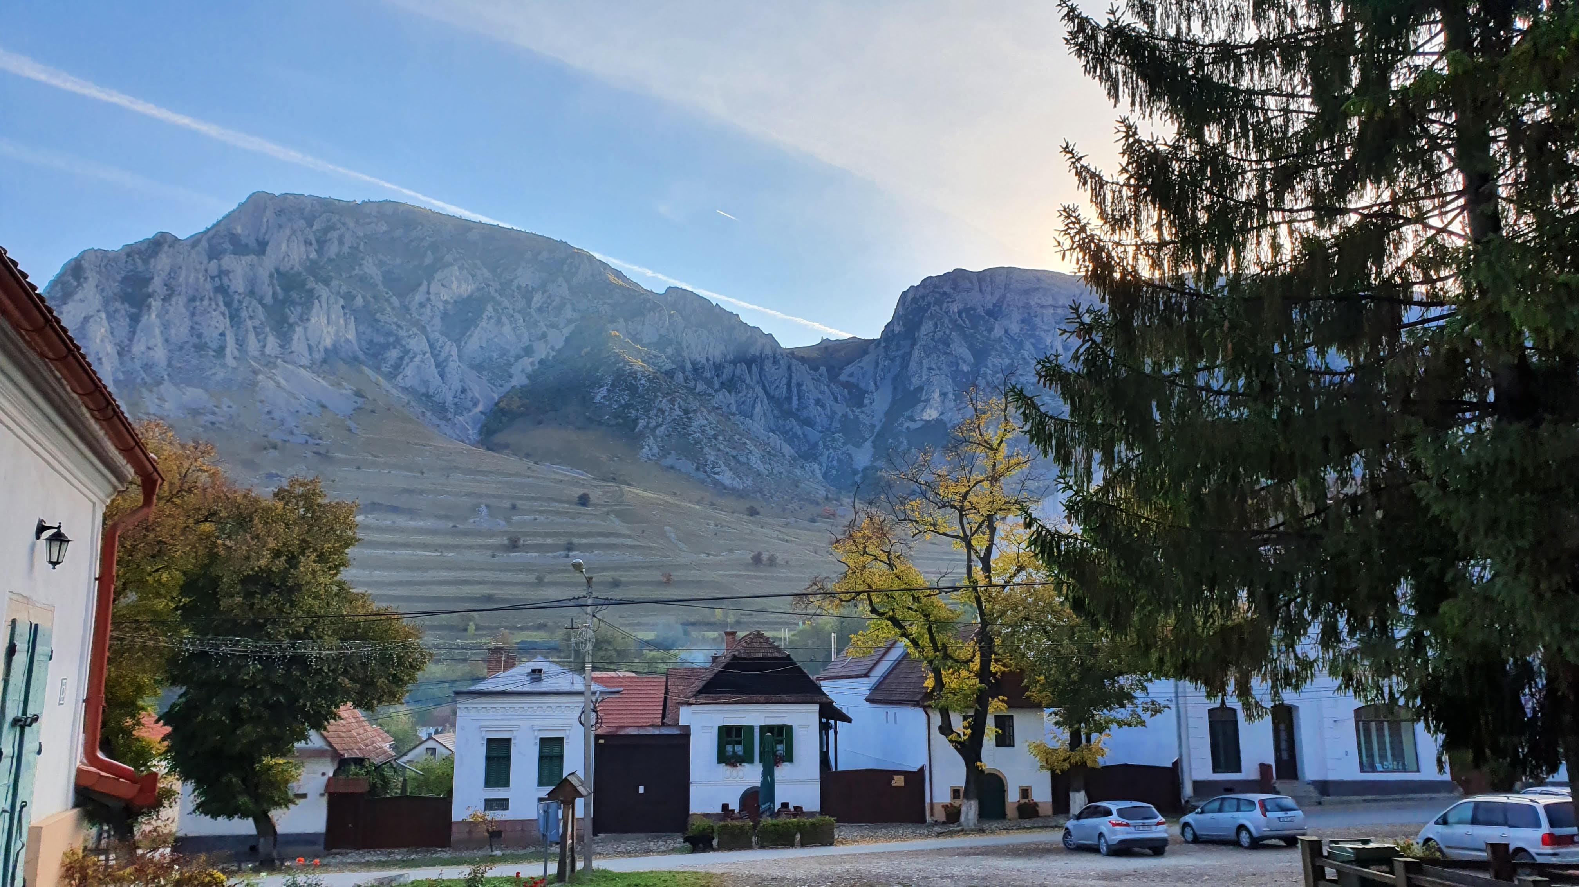
Kirándulásunk Erdélybe
Hat: 19-02-0157 Székely-keresztúr
Időpont: 2021. október 5-10.

Slide 2
Nagy várakozással tekintettünk e kirándulásra, végre eljött ez a nap. Először a Nyugati-Kárpátokon keltünk át diákjaink gyönyörködhetnek a táj szépségében, az ott élő népek
életmódjában.

Slide 3
Tájékoztatást kapnak a Kárpátok e hegyvonulatának kialakulásáról, kitérve az itt rejlő természeti
szépségekre, mint barlangok,
jégbarlangok, vízesések és más mészkő formációk jelenlétére. Torockó az első napi szállásunk. A képen a Tordai-hasadék látható

Slide 4
A szállásadó finom vacsorával várt, majd elfoglaltuk a szobákat.

Slide 5
Reggeli után tanulóink megismerkednek Torockó 18. századbeli építészetével, lakóinak foglalkozásával, a vaskohászattal és a faszén
előállításával. Utunk a Tordai hasadékhoz vezet, megfigyelhetik e tájvédelmi körzet sajátos növény és állatvilágát. Folytatjuk utunkig a Fehéregyházi
Petőfi múzeumot tekintjük meg, ahol velünk tartottak a keresztúri diákok is.

Slide 6
Székelykő túra, pihenő a nyereg tetején.

Slide 7
Keresztúrra érkezve bemutatták vendéglátóink iskolájukat, közös sportvetélkedőn veszünk részt,
ebédünket a Sóskút nevű üdülőövezetben
fogyasztjuk el közösen. Délutánunk programja a Szent Anna tó.

Slide 8
A következő nap csatlakoztak hozzánk a keresztúri diákok is, és ezen a napon a program Gyilkos-tó, Békási szoros , majd az Ezeréves határ.

Slide 9
Az ezeréves határnál felmásztunk a határvadász kilátójára. Az Őrszem panorámája látható.

Slide 10
Székelykapuk a Szejkén

Slide 11
Ebédelünk a szabadban, csirkemell, sertéstarja volt a piknik jellegű menü.

Slide 12
Este átnéztük az eddig készített képeket. Tanáraink a Gyilkos-tónál.

Slide 13
Csoportunk egy része.

Slide 14
Közös program a Székelykeresztúriakkal, sajnos nagyon elpáholtak. Baráti kapcsolatok születtek, nagy élményt nyújtott az egész kirándulás.

Slide 15
Készítette: Zsámboki Márk és Fehér Zsófia

